Slide 1
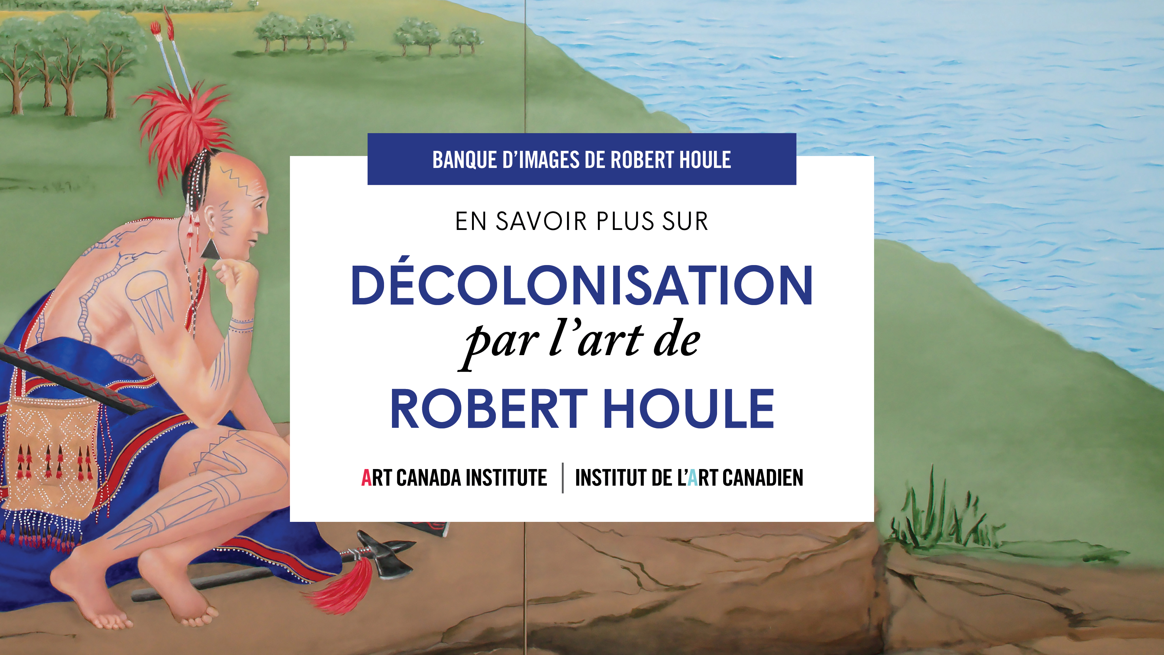

Slide 2
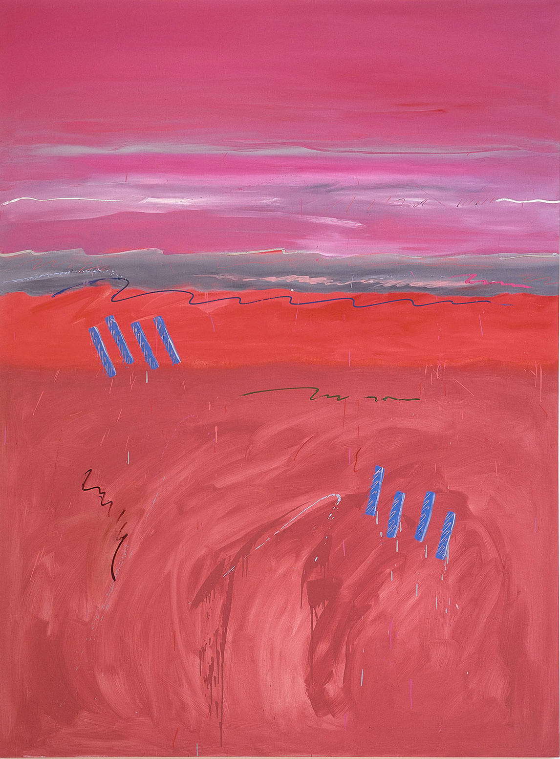
Robert Houle, Muhnedobe uhyahyuk [Là où les dieux sont présents] (Matthieu), 1989.

Slide 3
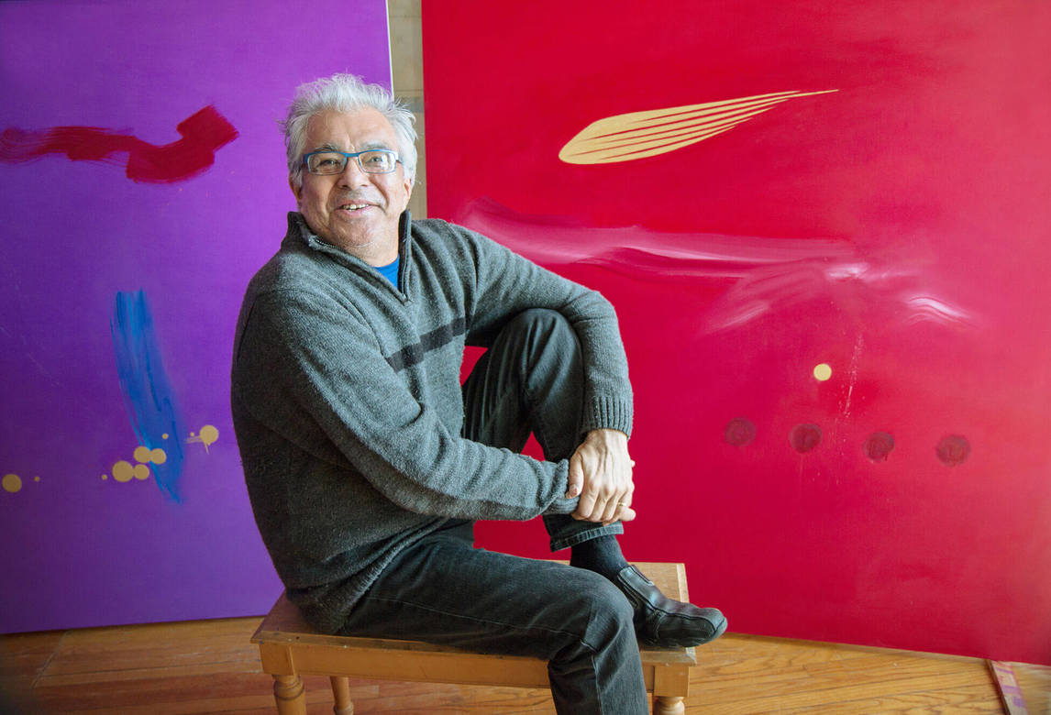
Robert Houle en 2015 avec son triptyque Les couleurs de l’amour, 2015.

Slide 4
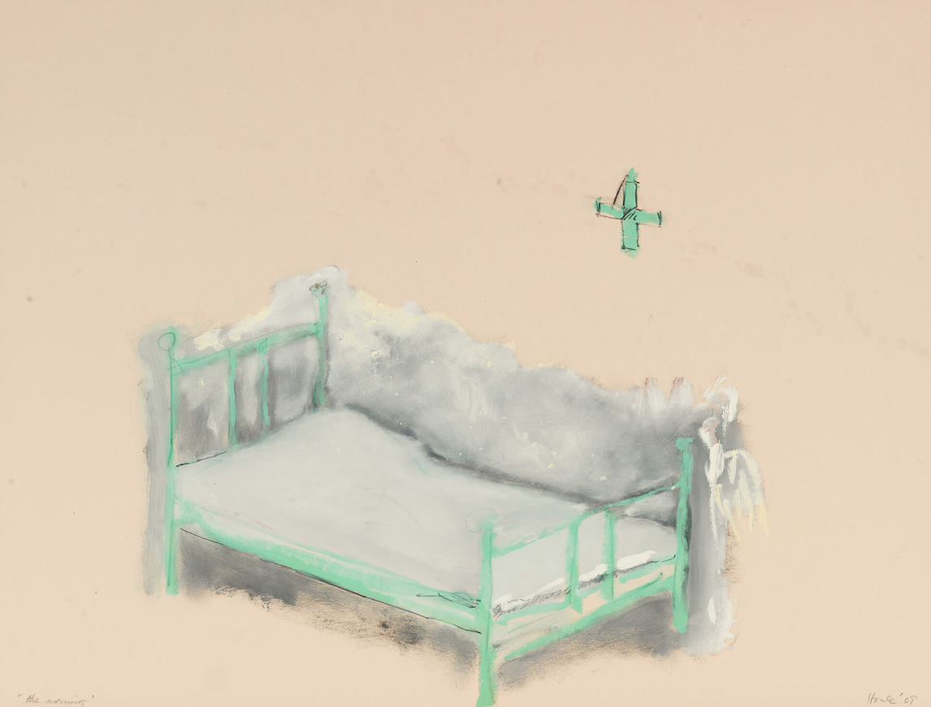
Robert Houle, Série sur le Pensionnat indien de Sandy Bay [Le matin], 2009. Houle a créé une série d’œuvres qui explorent les expériences difficiles qu’il a vécues dans les pensionnats autochtones.

Slide 5
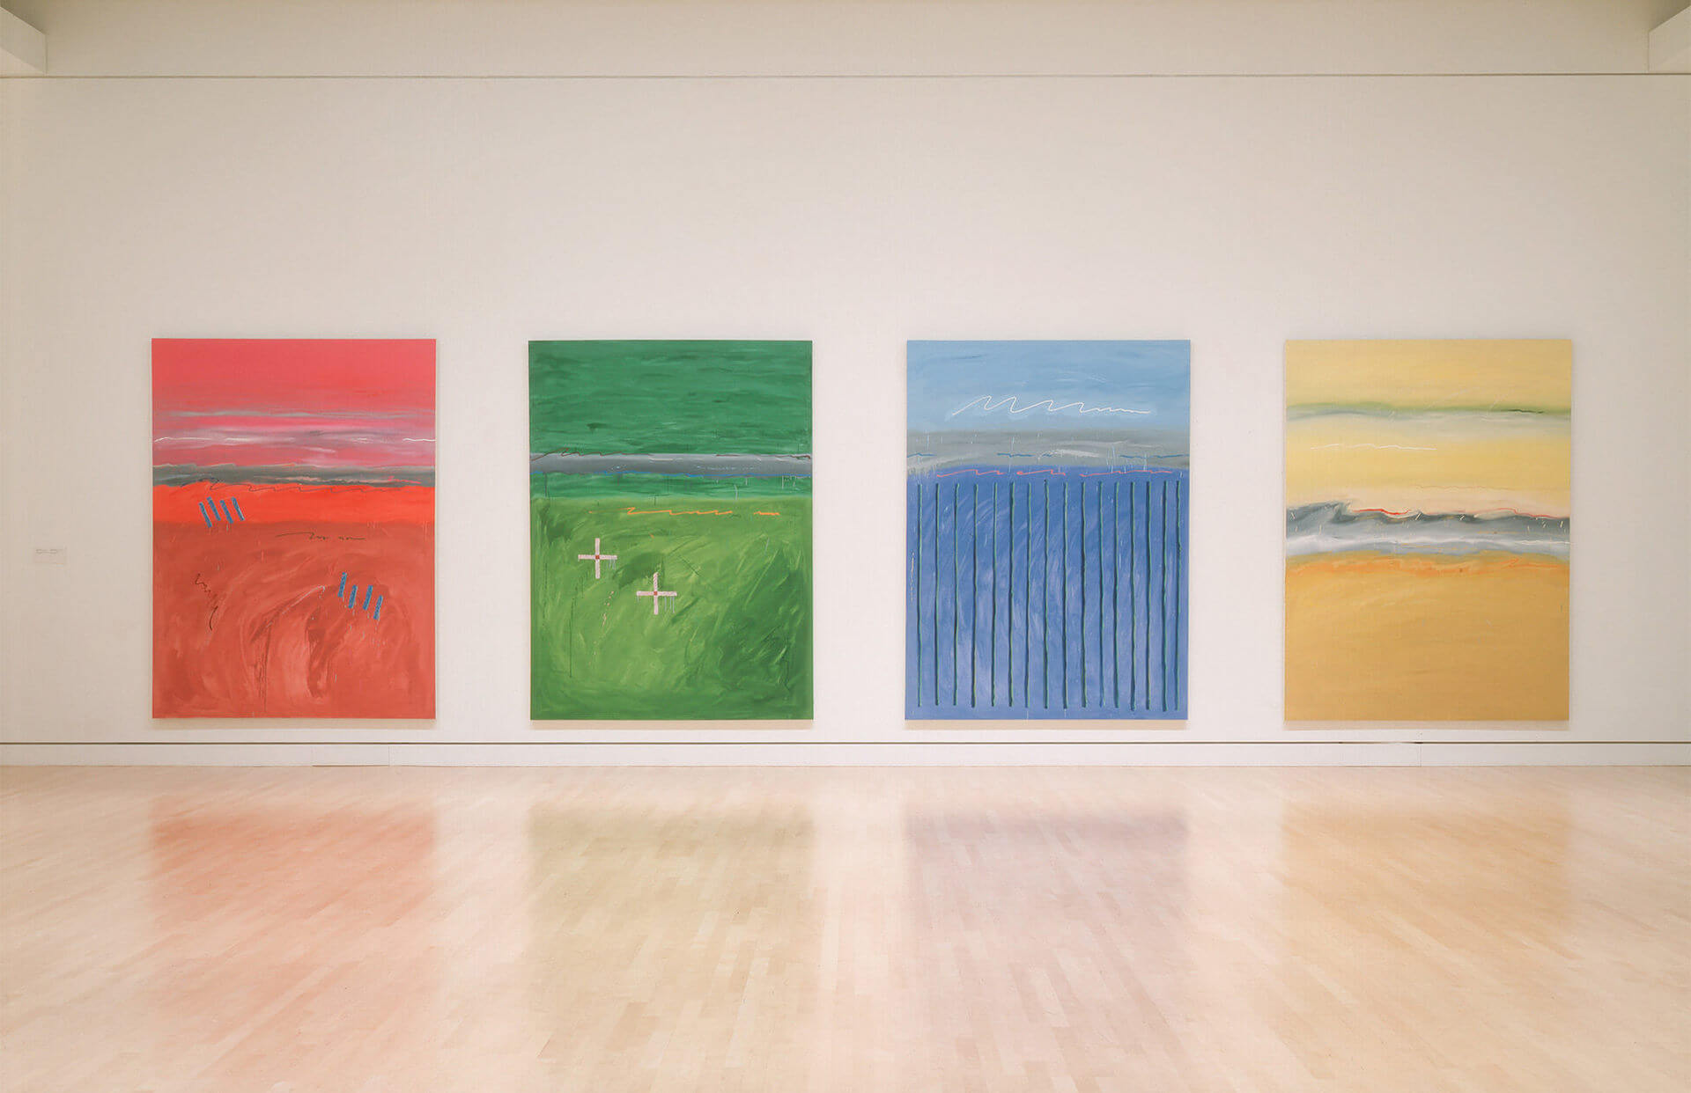
Robert Houle, Muhnedobe uhyahyuk [Là où les dieux sont présents], 1989. Ces grandes œuvres abstraites s’inspirent du paysage manitobain.

Slide 6
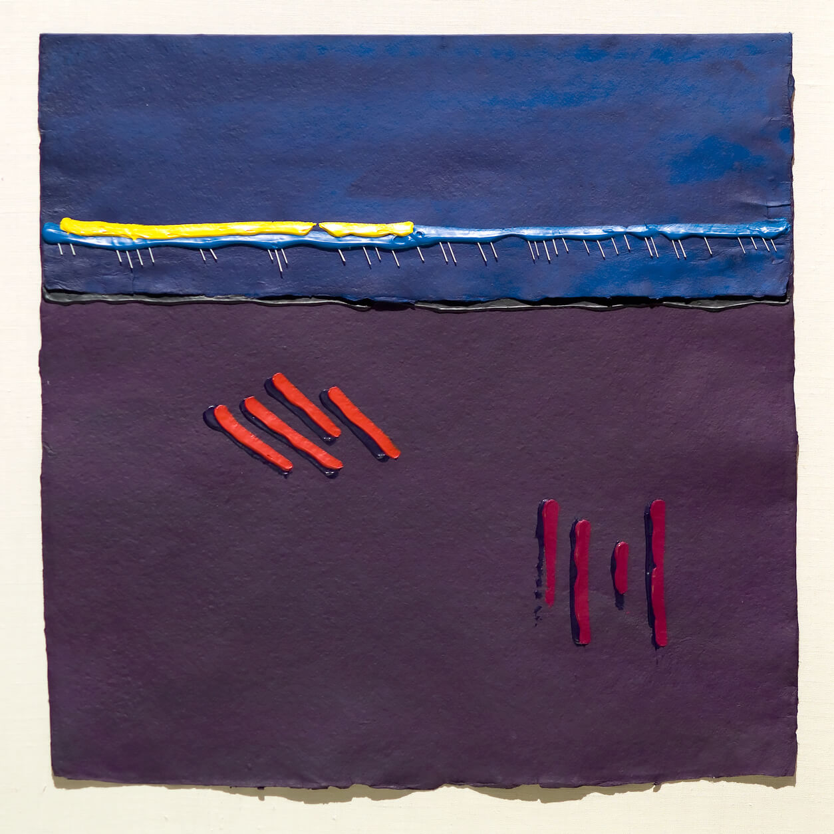
Robert Houle, Pare-flèches pour la dernière Cène [Matthieu], 1983. Chaque pare-flèche dans cette œuvre (un assemblage de treize tableaux) symbolise l’un des douze apôtres ou Jésus. L’ œuvre combine le christianisme et la spiritualité saulteaux.

Slide 7
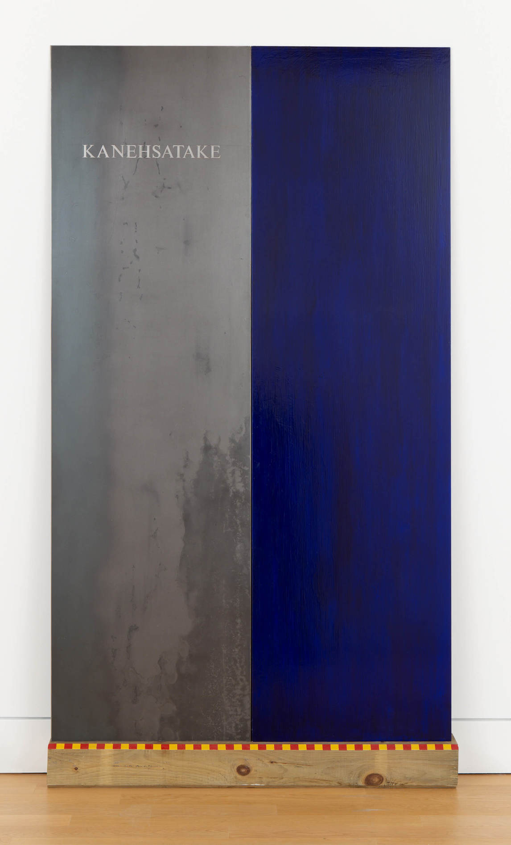
Robert Houle, Kanehsatake, 1990-1993. Ce travail constitue la réponse de Houle à la crise d’Oka, lorsque les Mohawks ont protesté contre l’empiètement d’un terrain de golf sur leur territoire traditionnel et leur cimetière au Québec.

Slide 8
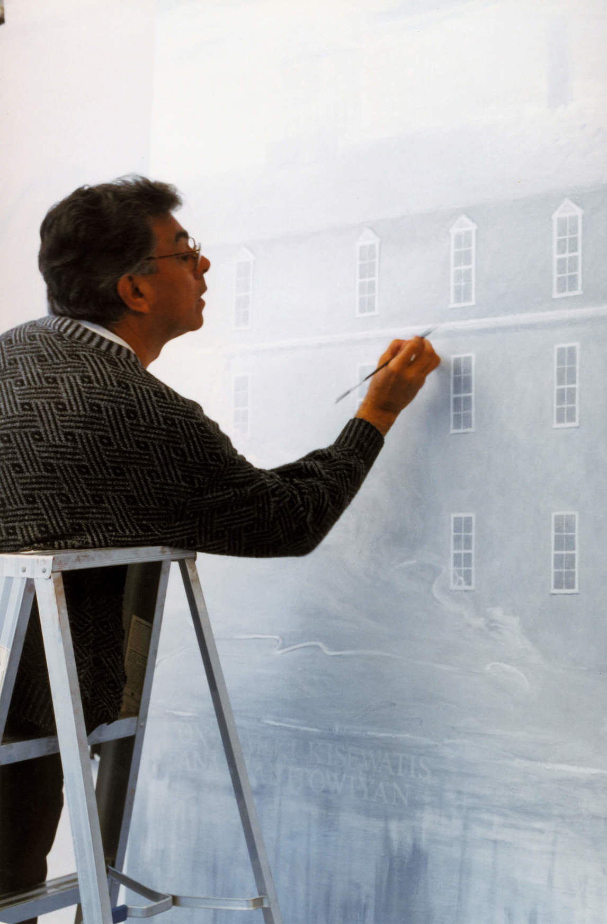
Robert Houle alors qu’il peint Sandy Bay en 1999. Houle a souvent revisité son expérience des pensionnats dans son art.

Slide 9
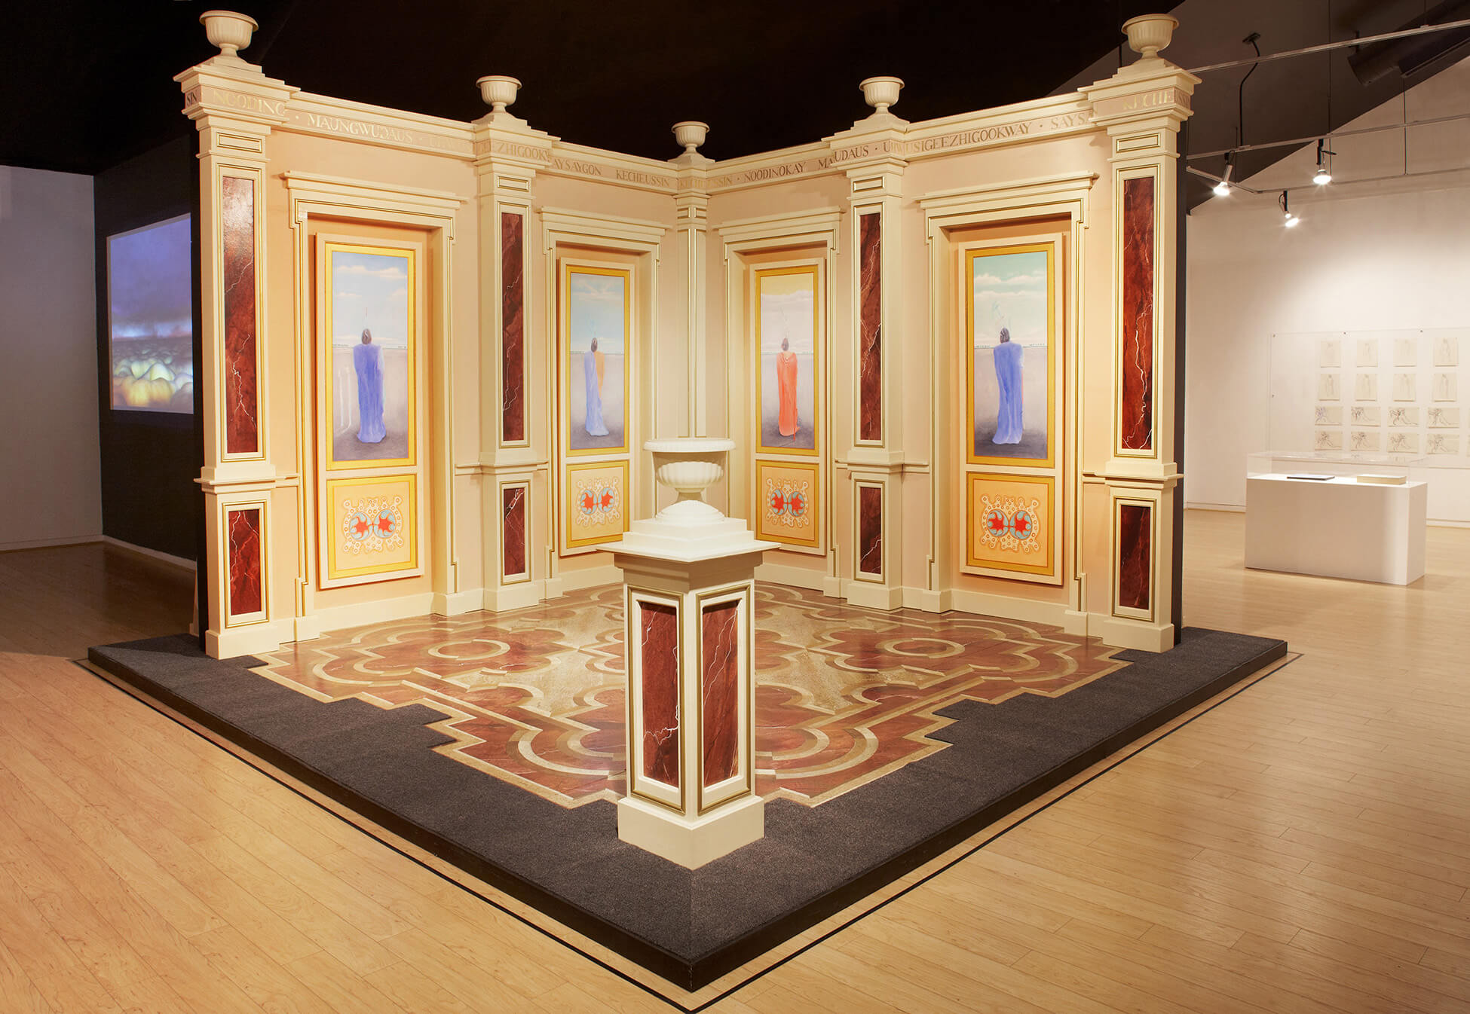
Robert Houle, Paris/Ojibwa,
2009-2010, installation
multimédia : contreplaqué peint,
4 panneaux à l’huile sur toile, clé
USB contenant une projection
vidéo et une composante sonore,
installée : 358 x 488 x 488 cm,
Musée des beaux-arts de
l’Ontario, Toronto, don de Robert
Houle, 2020, 2020/3.
Une installation qui représente quatre danseurs ojibwas qui ont voyagé du Canada à Paris en 1845.

Slide 10
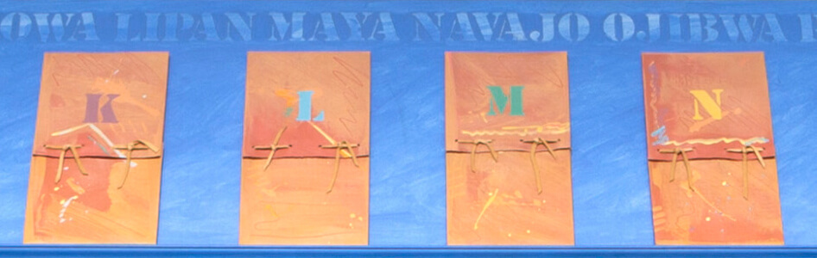
Robert Houle, Tout ce que vous vouliez savoir sur les Indiens de A à Z, 1985. Pour élaborer cette oeuvre, Houle a gravé au pochoir les lettres de l’alphabet sur vingt-six parflets en cuir brut.

Slide 11
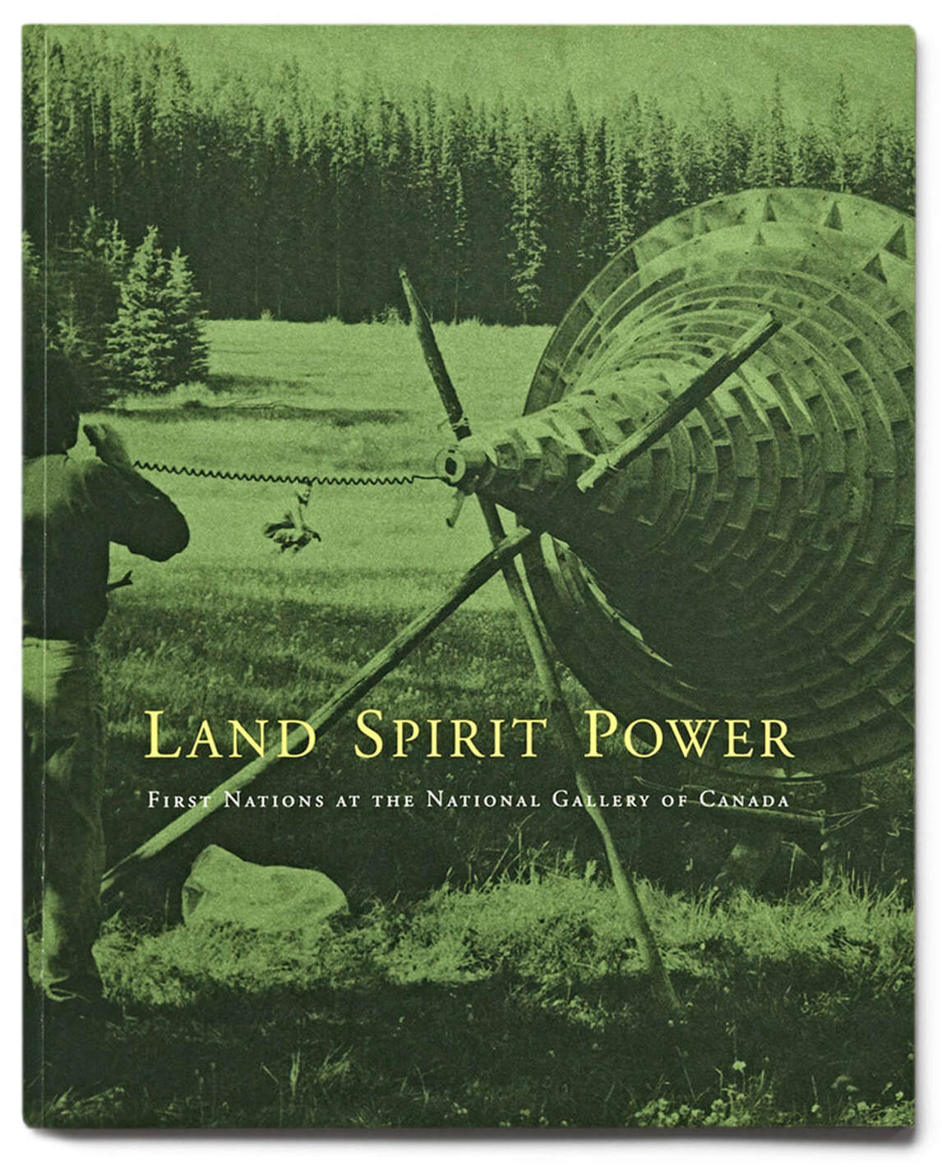
Page couverture du catalogue de l’exposition Terre, esprit, pouvoir,
co-commissariée par Robert Houle, Musée des beaux-arts du Canada, Ottawa, 1992.

Slide 12
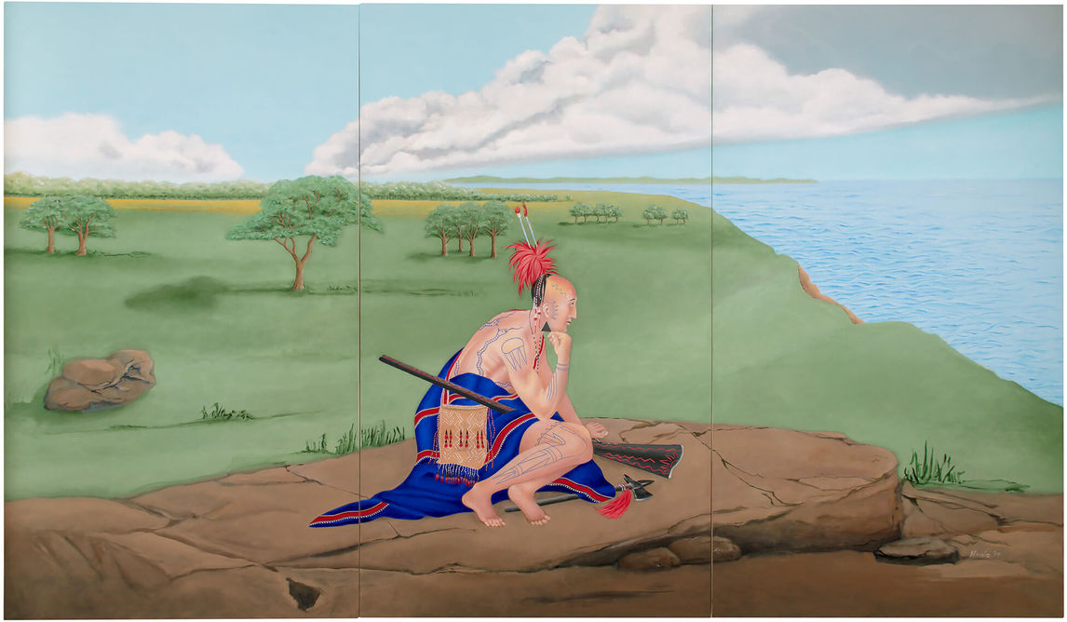
Robert Houle, O-ween du muh waun [On nous a dit], 2017. Ce tableau a été commandé par le Centre d’art de la Confédération à Charlottetown pour les célébrations du 150e anniversaire du Canada. Il est centré sur la présence autochtone au Canada, effaçant les histoires coloniales et faisant en sorte que le public se demande par qui et pour qui l’histoire est-elle écrite et quelles sont les voix laissées de côté.

Slide 13
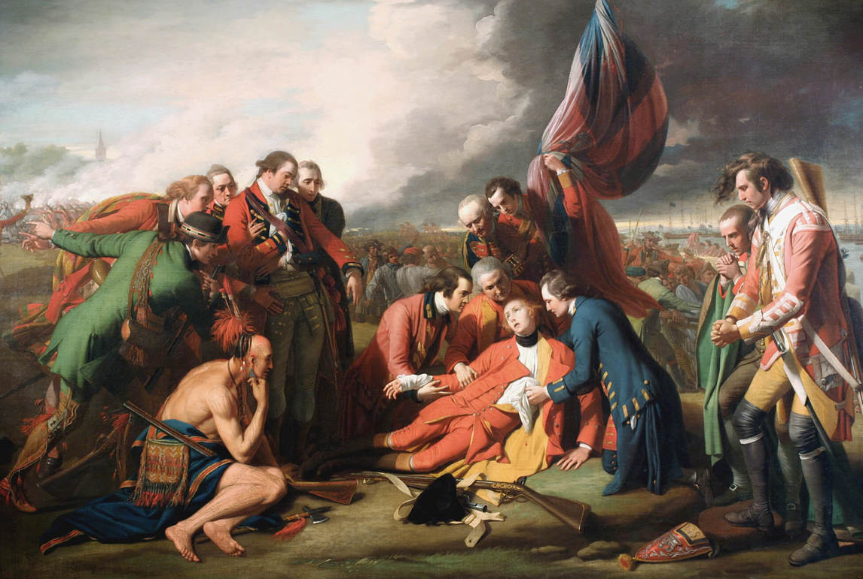
Benjamin West, La mort du général Wolfe, 1770. Ce tableau représente la mort du général britannique (le 13 septembre 1759) sur les plaines d’Abraham — juste à l’extérieur des murs de Québec — pendant la guerre de Sept Ans (1756-1763). La bataille a finalement mené à la conquête de Québec par les Britanniques et à leur victoire de la guerre.

Slide 14
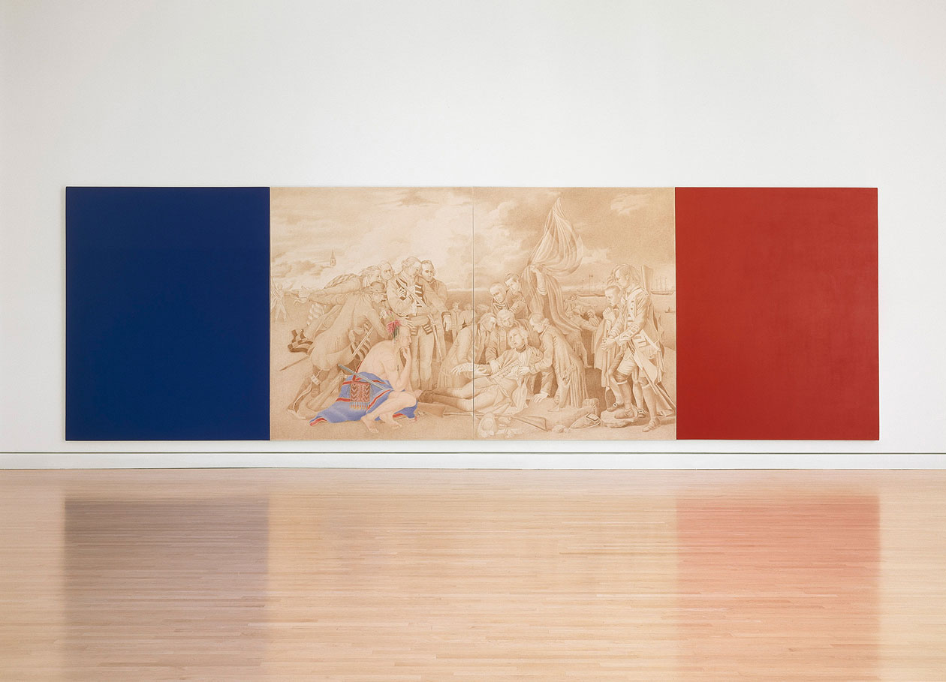
Robert Houle, Kanata, 1992. En attirant l’attention du spectateur sur le guerrier du Delaware de la peinture de West, Houle souligne la place des Premières Nations dans l’histoire et confronte les représentations des peuples autochtones par des artistes non-autochtones.

Slide 15
Activité d’apprentissage nº 1
Robert Houle, Kanata, 1992.
Benjamin West, La mort du général Wolfe, 1770.

Slide 16
Activité d’apprentissage nº 1
Robert Houle, Kanata, 1992.
Robert Houle, O-ween du muh waun [On nous a dit], 2017.

Slide 17
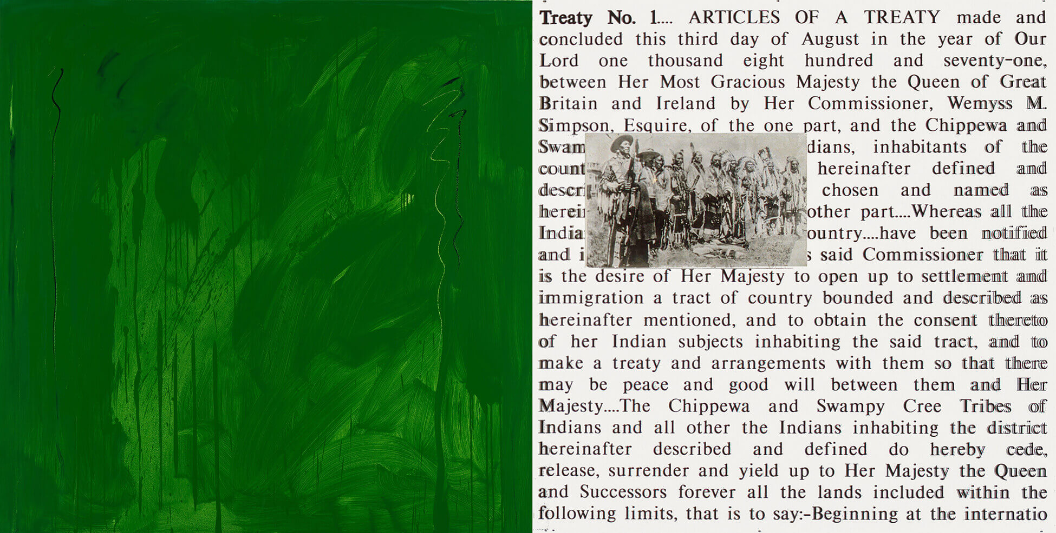
Activité d’apprentissage nº 2
Robert Houle, Prémisses de l’autonomie : Traité nº 1, 1994. En superposant une photographie d’archives où figurent des guerriers regardant un sac de médecine sur une zone de texte juridique provenant du Traité nº 1, Houle souligne les droits et l’histoire des peuples autochtones et subvertit la législation qui a servi à forcer les peuples autochtones à céder leur territoire et leurs droits.
Notes:
The title Prémisses de l’autonomie : Traité no 1 in the French guide has a dot after No, are we doing the same here?

Slide 18
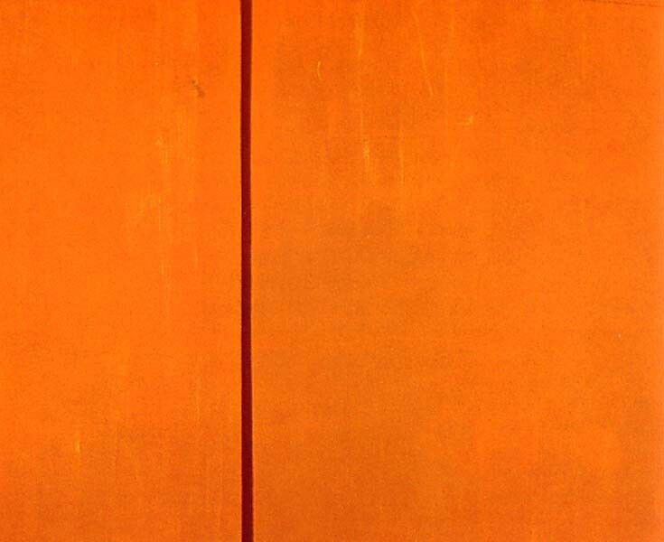
Activité d’apprentissage nº 2
Barnett Newman, Toundra, 1950. Newman a peint ce champ de couleurs vives après avoir vu la grande étendue de la toundra canadienne. Les peintures abstraites de Houle sont influencées par la peinture colour-field de Newman et d’autres artistes.

Slide 19
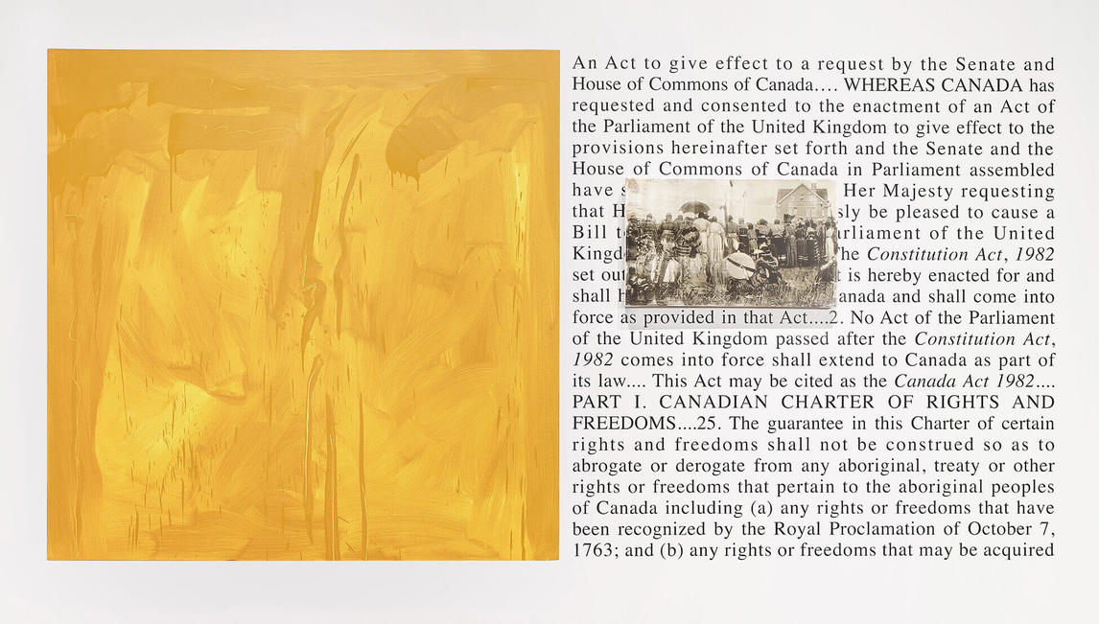
Robert Houle, Prémisses de l’autonomie : Loi constitutionnelle de 1982, 1994. Il s’agit d’une autre œuvre de la série Prémisses de l’autonomie, cette pièce confronte la Loi constitutionnelle de 1982, une autre mesure législative cruciale pour les droits fonciers des Autochtones.

Slide 20
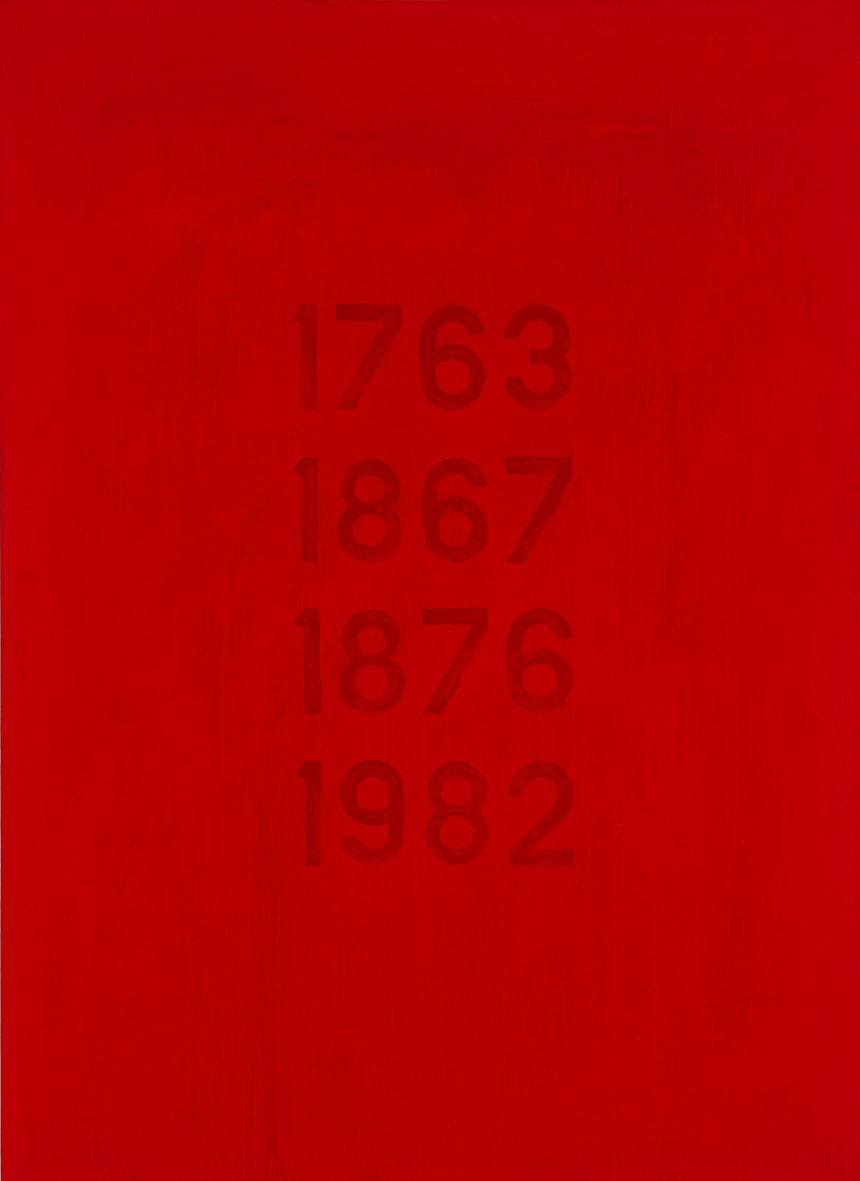
Robert Houle, Titre aborigène, 1989-1990. Cet ouvrage met en lumière quatre dates importantes de l’histoire du Canada et de l’histoire autochtone.

Slide 21
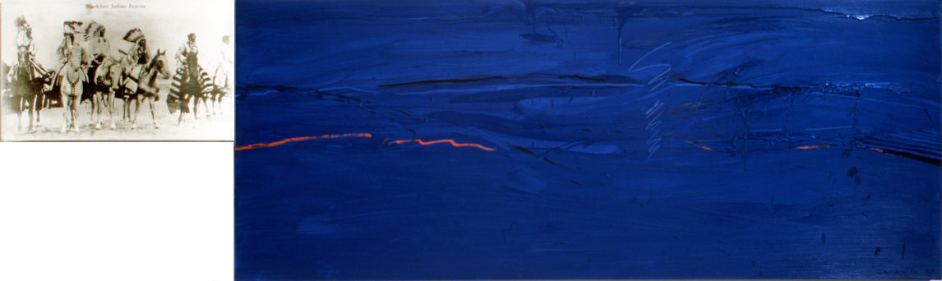
Robert Houle, Retour chez soi, 1995. Cette peinture a fait partie d’une importante exposition de l’ œuvre de Houle intitulée Sovereignty over Subjectivity (La souveraineté défie la subjectivité) organisée par la Winnipeg Art Gallery en 1999.

Slide 22

Robert Houle, Jeux d’amour, 1972. Il s’agit de l’une de douze toiles de Houle inspirées des poèmes d’amour écrits par son amie Brenda Gureshko.

Slide 23
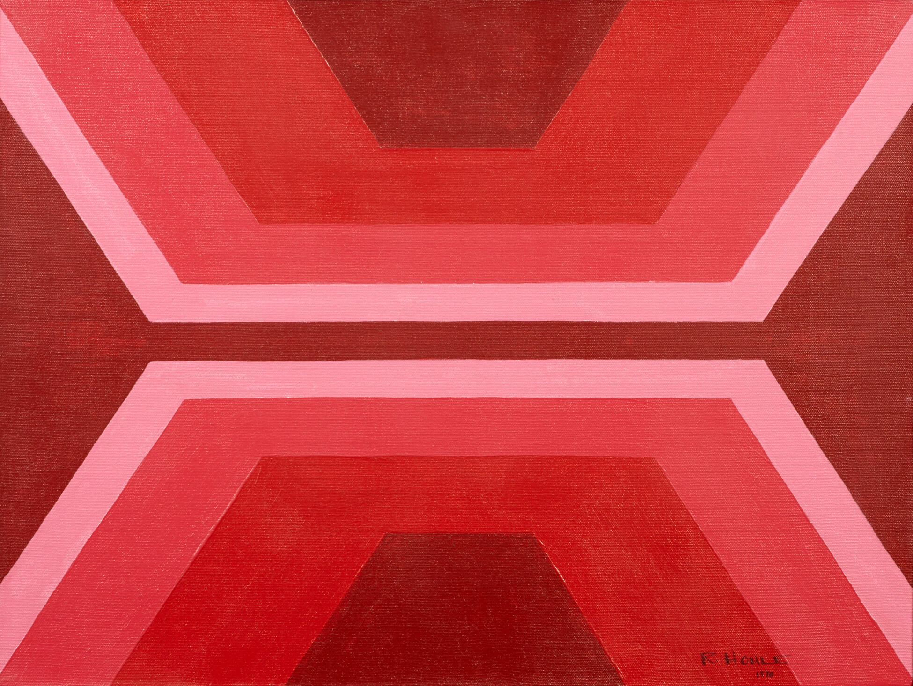
Robert Houle, Le rouge est beau, 1970. Les motifs géométriques de ce tableau sont inspirés des motifs utilisés dans les sacs tissés traditionnels ojibwas.

Slide 24
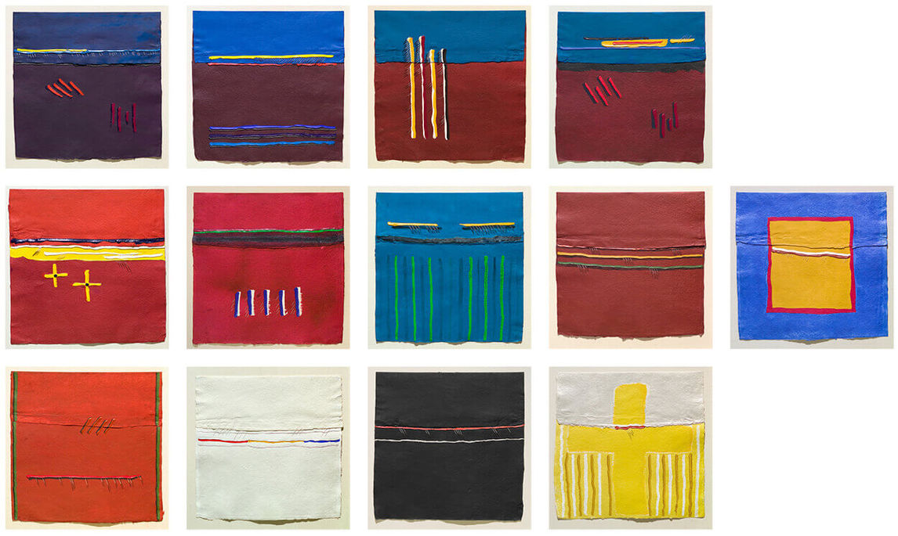
Robert Houle, Pare-flèches pour la dernière Cène, 1983. Cette œuvre a été inspirée par le dévouement de Houle à la représentation appropriée des objets culturels, de l’art et des artistes autochtones dans les musées et les galeries canadiens. Cette pièce tente également de réconcilier les traditions saulteaux de Houle avec les croyances chrétiennes.

Slide 25
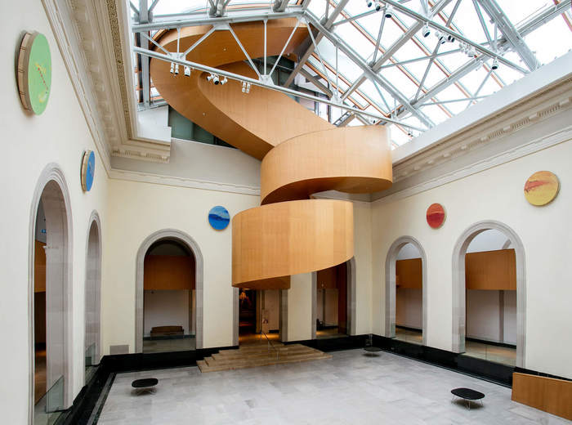
Robert Houle, Seven Grandfathers, (Sept grands-pères), 2013, huile sur toile, impression numérique, Mylar et aquarelle sur papier, installation in situ d’un diamètre de 20,3 cm. Collection du Musée des beaux-arts de l’Ontario, Toronto, achetée avec l’aide de Martinsell Fund, 2016, 2015/38.1-14. © Robert Houle.
Ici, chaque disque de tambour correspond à un esprit animal et transmet l’un des sept enseignements sacrés de la culture anishnabe.

Slide 26
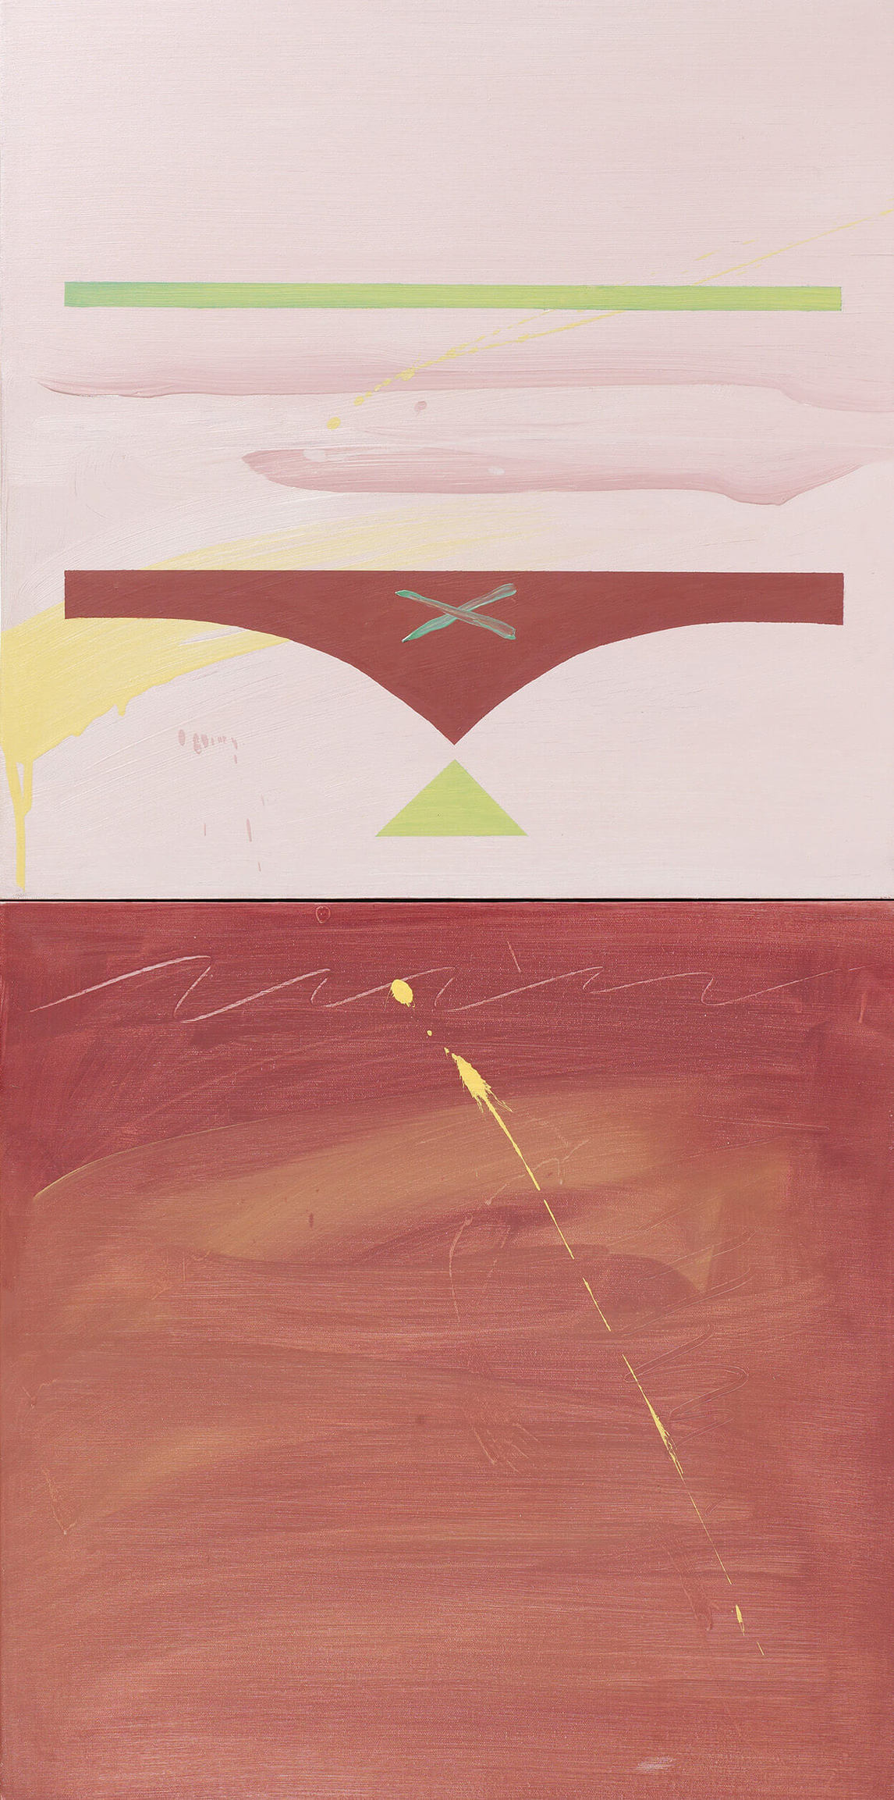
Robert Houle, Pare-flèche pour Edna Manitowabi, 1999. Dans ce tableau, Houle rend hommage à un important artiste autochotone par le biais de l’objet spirituel du pare-flèche.

Slide 27
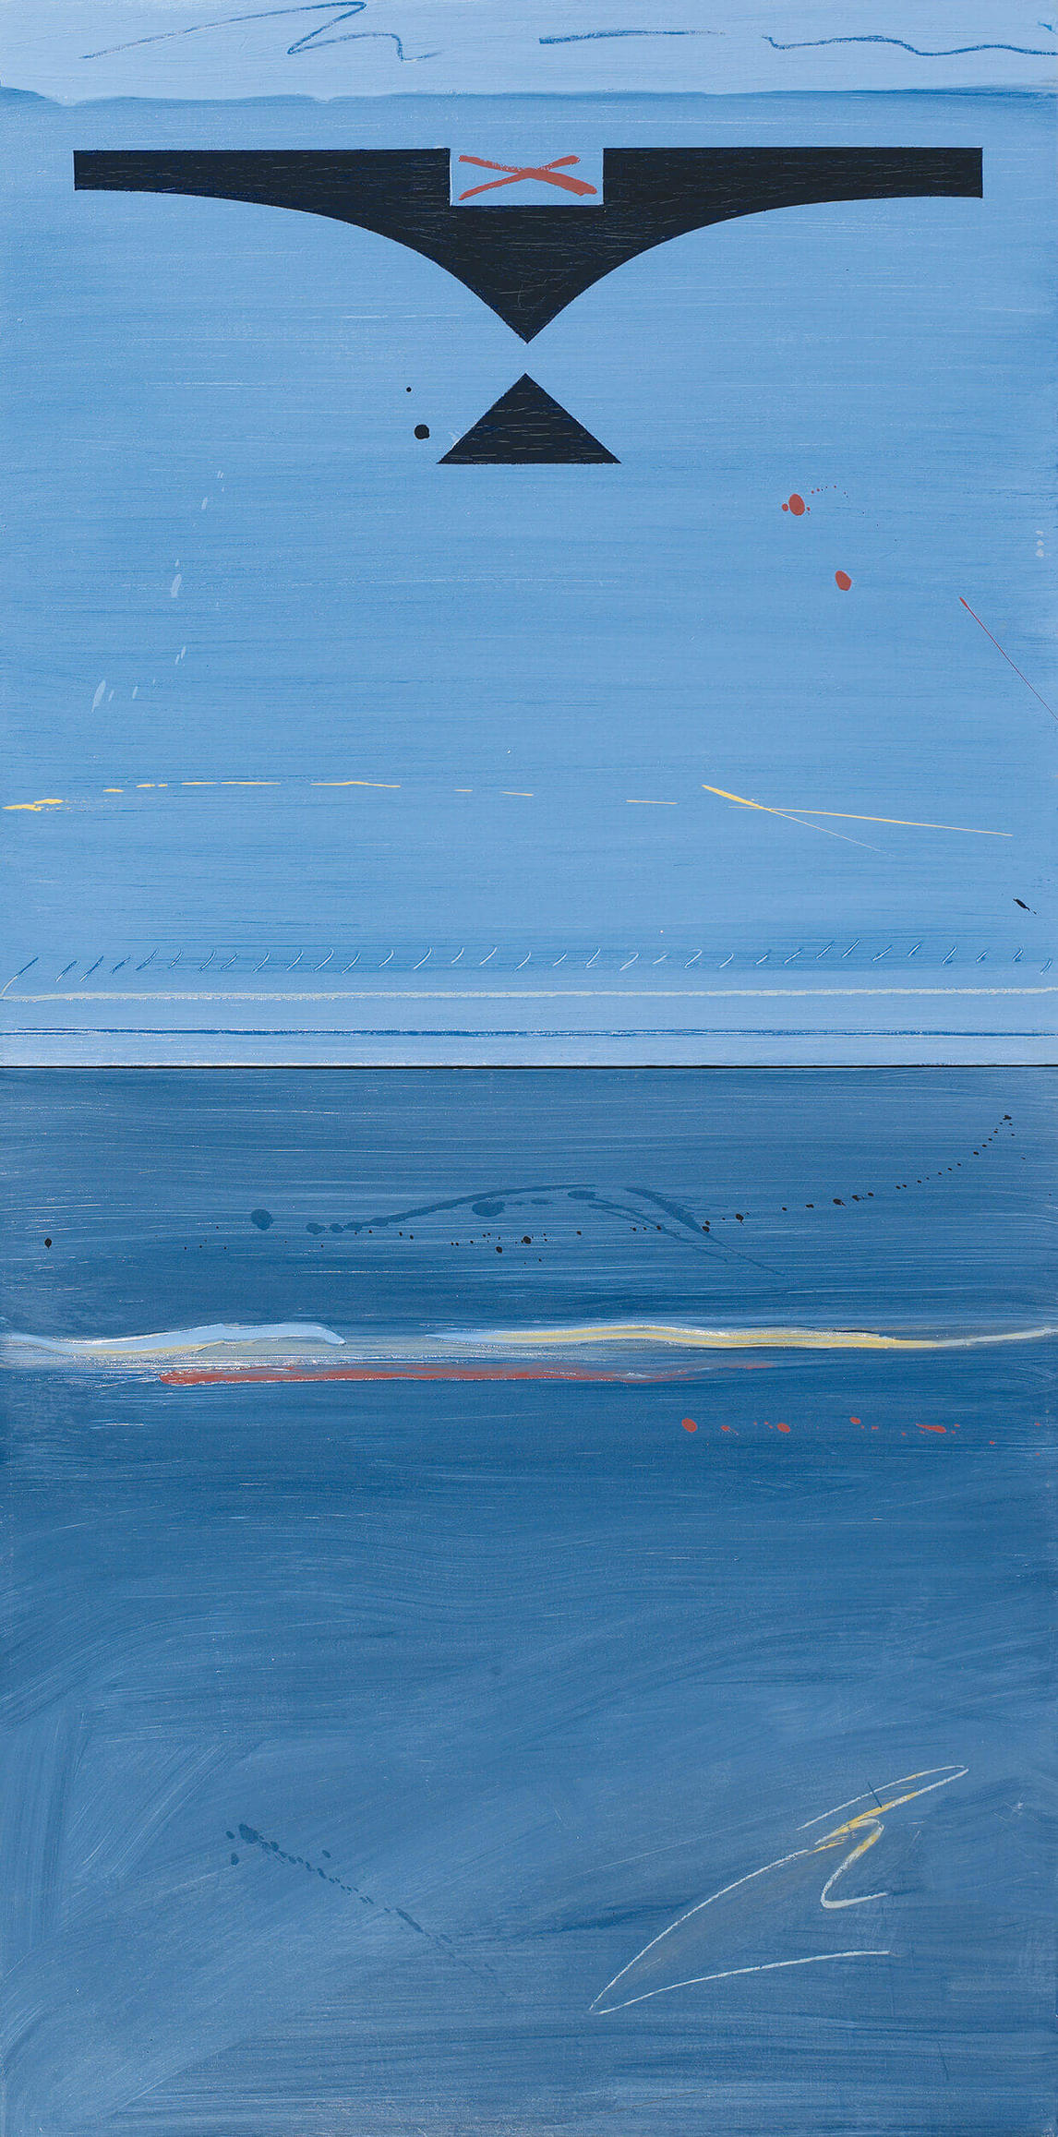
Robert Houle, Pare-flèche pour Norval Morrisseau, 1999. Dans ce tableau, Houle a spécialement choisi la couleur pour représenter symboliquement l’artiste influent Norval Morrisseau. Comme le dit Houle lui-même, « Quelle meilleure façon d’honorer les gens qui ont joué un rôle important dans ma vie? ».

